Slide 1

现代软件工程
计算机信息工程学院
2004年9月

Slide 2

授课教师：李德生
答疑时间：周三下午
答疑地点：计算机应用教研室
E_mail: Lids_cs@126.com

Slide 3
第八章 人机界面设计
人机界面（Human Computer Interface，简称HCI）通常也称为用户界面
  界面设计主要包括三个方面：
    设计软件构件之间的接口
    设计模块和其他非人的信息生产者和消费者的界面
    设计人（如用户）和计算机间的界面

Slide 4
§8.1 界面的设计原则
  分析用户类型
  应用程序和界面分离
  一致性
  尽量减少用户工作
  提供反馈
  出错处理和帮助功能
  增加可视化图形表示

Slide 5
8.1.1 黄金规则
在有关界面设计的著作中，
Theo Mandel创造了三条黄金原则：
    置用户于控制之下
    减少用户的记忆负担
    保持界面一致

Slide 6
黄金规则：置用户于控制之下
Mandel定义的一组允许用户操作控制的原则：
  以不强迫用户进入不必要的或不希望的动作的方式来定义交互方式
  提供灵活的交互
  允许用户交互可以被中断和撤消
  当技能级别增加时可以使交互流水化并允许定制交互
  使用户隔离内部技术细节
  设计应允许用户和出现在屏幕上的对象直接交互

Slide 7
黄金规则：减少用户的记忆负担
Mandel定义了一组设计原则，使界面能够减少用户记忆负担：
  减少对短期记忆的要求
  建立有意义的缺省
  定义直觉性的捷径
  界面的视觉布局应该基于真实世界的隐喻
  以不断进展的方式揭示信息

Slide 8
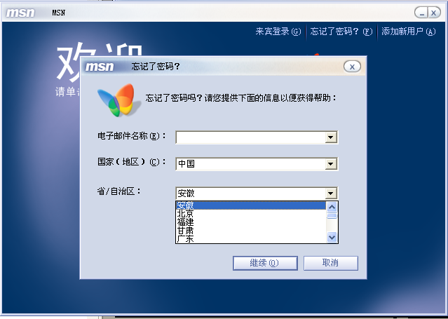

Slide 9
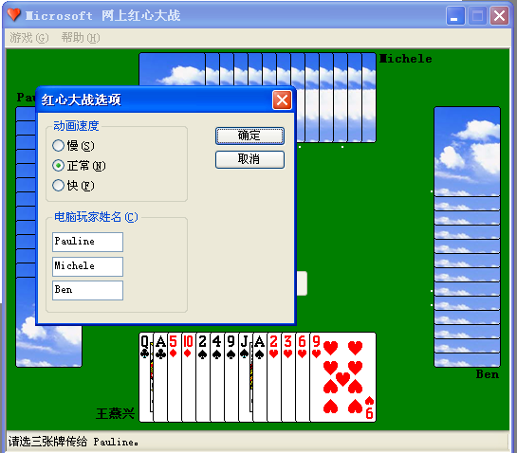
缺省值

Slide 10
黄金规则：保持界面一致
用户应以一致的方式展示和获取信息
  所有可视信息的组织均按照均按照贯穿所有屏幕显示所保持的设计标准
  输入机制被约束到有限的集合，在整个应用中被一致地使用
  从任务到任务的导航机制被一致地定义和实现
Mandel定义了一组帮助保持界面一致性的设计原则
  允许用户将当前任务放入有意义的语境
  在应用系列内保持一致性
  如过去的交互模型已建立起了用户期望，除非有迫不得已的理由，不要改变它

Slide 11
8.1.2 用户友好性设计
用户友好性一般属软件的性能特性，它独立于所有具体功能，却影响着所有功能的重用性。
用户友好性应体现在与用户有接口的软件特性上。
用户友好性的根本目的是为了软件可重用性、可维护性。

Slide 12
用户友好性的标志
可操作性
健壮性
易学习性
可扩展性

Slide 13
8.1.3 反馈响应时间(系统延迟)
系统闭合等级：
    极限闭合等级: >15秒
    复杂闭合等级： 4～15秒
    简单闭合等级： 2～4 秒
    最简单闭合等级: 1～2 秒
    瞬时响应: <1秒

Slide 14
§8.2 用户界面设计
8.2.1 界面设计模型
设计用户界面要考虑四种模型：
软件工程师创建的设计模型
（design model）
人员工程师创建的用户模型
（user model）
终端用户对未来系统的假想（sysytem perception或user’s model）
系统实现后得到的系统映象（sysytem image）
四种模型可
能相差甚远，界面设计人
员的任务就
是消除这些
差距，导出
一致的界面
表示

Slide 15
8.2.2 用户界面设计过程
用户界面设计过程包括四种不同的框架：
  用户、任务和环境分析及建模
  界面设计
  界面构造
  界面确认

Slide 16
8.2.2.1 用户分析
用户类型:
  偶然型
  生疏型
  熟练型
  专家型
  新手
  对系统有了解的中级用户
  对系统有了解的经常用户

Slide 17
影响用户行为特性的因素
    人-机匹配性
    人的固有技能
    人的固有弱点
    用户的知识经验
    用户对系统的期望和态度

Slide 18
用户对计算机系统的要求
    让用户灵活地使用
    适应不同类型用户
    系统的行为及效果对用户透明
    用户对系统的期望和态度
    提供联机帮助功能
    人机交互尽可能和人际通信相似

Slide 19
用户技能方面的使用需求
    应让系统去适应用户
    使用易于理解、掌握的准自然语言
    一致性的系统设计
    用户对系统的期望和态度
    能通过系统学习
    系统提供演示及范例

Slide 20
用户习性方面的使用需求
    系统应让用户有耐心
    系统应很好地对付人的易犯错误
    系统应对不同用户提供不同交互方式

Slide 21
用户经验、知识方面的使用需求
    系统应能让未经专门训练的用户使用
    系统能对不同经验用户做出不同反应
    提供同一系统的一致性，建立标准化人-机界面
    系统必须适应用户在应用领域的知识变化，提供动态的自适应的设计

Slide 22
用户对系统的期望方面的要求
  用户界面应提供形象、生动、美观的布局显示和操作环境
  系统处理问题应尽可能简单，提供学习机制
  系统应对不同用户提供不同交互方式

Slide 23
8.2.2.2 人-机界面的交互方式
1 菜单界面
按显示形象分类:
  正文菜单
  图标菜单
  正文图标混合菜单
  按屏幕位置和操作风格分类:
  固定
  浮动
  下拉式
  嵌入式

Slide 24
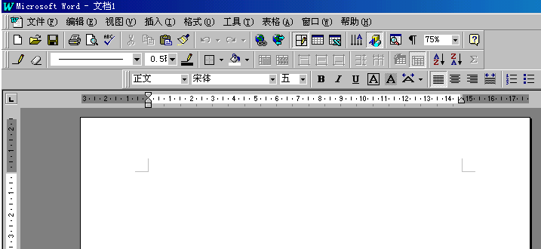
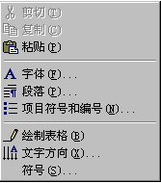
图标式菜单
菜单条
弹出式帮助文本
弹出式菜单

Slide 25
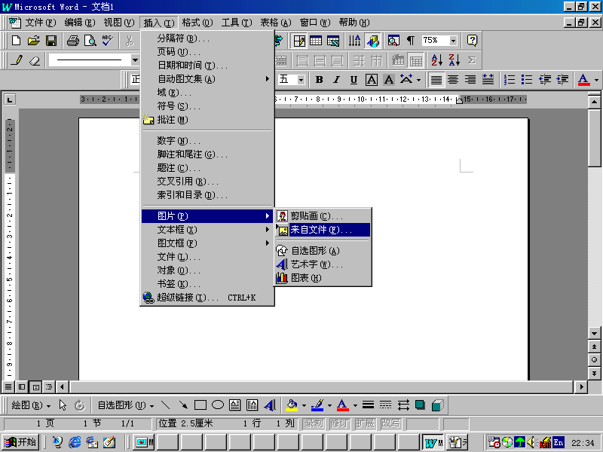
下拉式菜单、瀑布式菜单
瀑布式菜单

Slide 26
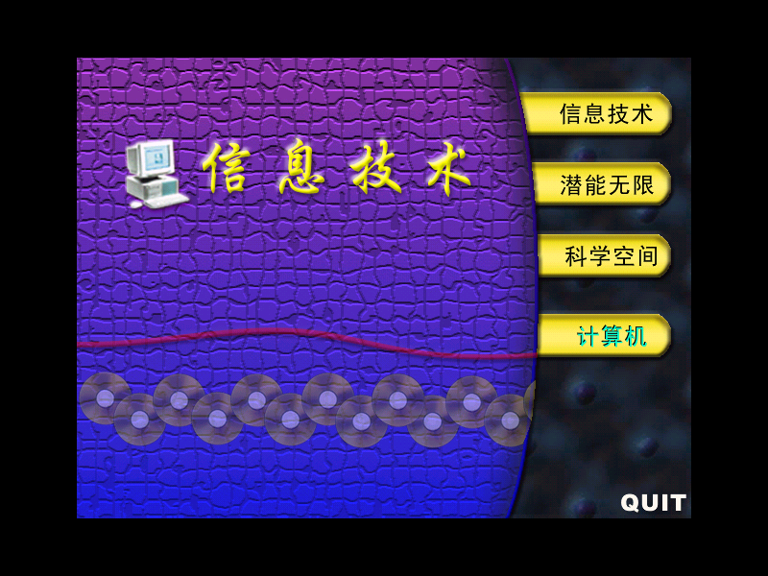

Slide 27
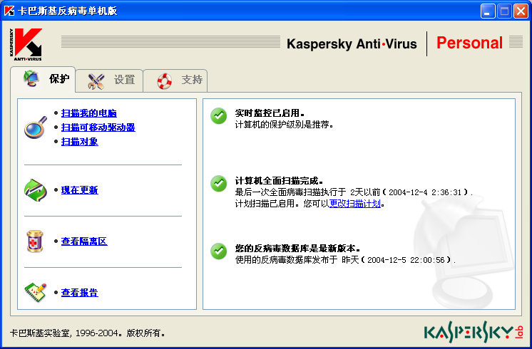

Slide 28
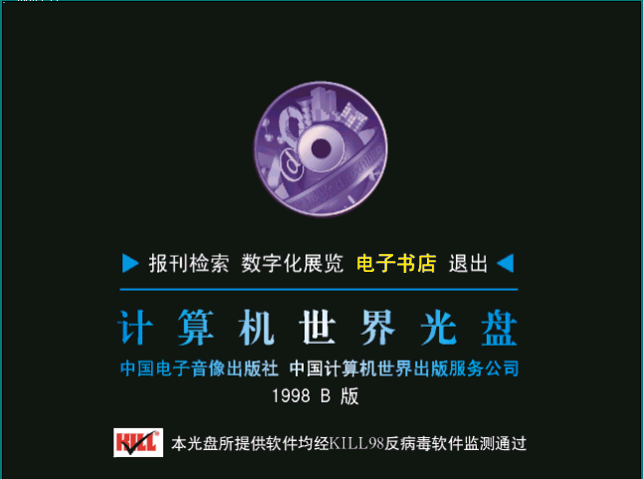

Slide 29
2 对话
对话形式:
    (1)必须回答式
    (2)无需回答式
    (3)警告式
对话实现方式:
    (1)标准对话
    (2)定做式对话

Slide 30
  3. 功能键
  4. 图符界面
  5. 填表界面
  6. 命令语言界面
  7. 查询语言界面
  8. 自然语言界面

Slide 31
8.2.2.3控制界面的设计
  (1)用控制对话选择操作命令
  (2)用菜单界面进行控制
  (3)用功能键定义操作命令
  (4)用图标表示对象或命令

Slide 32
§8.3 任务分析和建模

Slide 33
§8.4 界面设计开发
界面设计过程的步骤：
  建立任务的目标和意图
  为每个目标和意图制定特定的动作序列
  按在界面上执行的方式对动作序列进行规约
  指明系统状态，即执行动作时的界面表现
  定义控制机制，即用户可用的改变系统状态的设备和动作
  指明控制机制如何影响系统状态
  指明用户如何通过界面上的信息解释系统状态

Slide 34
8.4.1 定义界面对象和动作
为创建描述图符的图形设计和放置、描述性屏幕文字的定义、窗口的规约和命名、菜单项的规约的屏幕布局提供基础。
响应时间、命令和动作结构、错误处理和帮助设施等设计问题应该在精化设计模型时考虑。

Slide 35
8.4.2 导航方式
线性
层次

Slide 36
网络式
混合式

Slide 37
8.4.3 数据输入界面设计
数据输入的规则
明确的输入
明确的动作
明确的取消
确认删除
提供反馈
允许编辑
提供复原（Undo）
自由格式
提示输入的范围

Slide 38
8.4.4 数据显示界面设计
数据显示的规则
只显示必要的数据
在一起使用的数据显示在一起
显示出的数据应与用户执行的任务有关
每一屏数据的数量不应超过整个屏幕面积的30%
屏幕布局规则
尽量少用代码和缩写
多个显示画面，应建立统一格式
提供明了的标题、标栏及其它提示信息
遵循用户习惯
采用颜色、字符大小、下划线、不同字体等方式强化重要数据

Slide 40
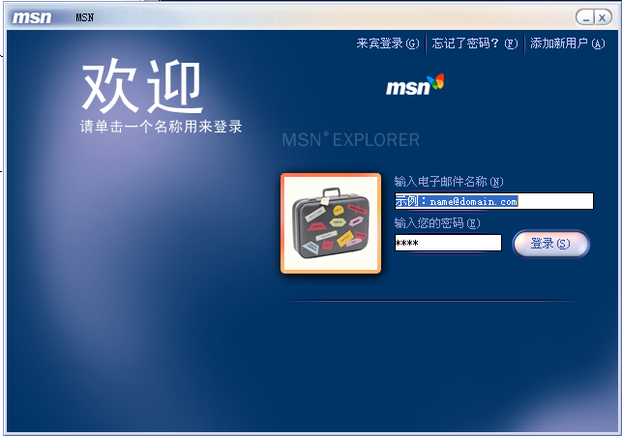

Slide 41
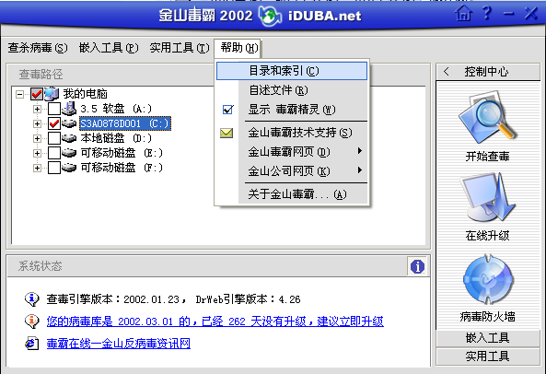

Slide 42
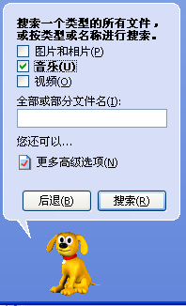

Slide 43
§8.5 实现工具
用户界面工具箱
用户界面开发系统(UIDS):采用预包装的软件构件来构造用户界面
UIDS的固有机制:
    管理输入设备
    确认用户输入
    处理错误和显示出错信息
    提供反馈(如自动的输入响应)
    提供帮助和提示
    处理窗口、域和窗口内的滚动
    建立应用软件和界面间的连接
    将应用程序与界面管理功能分开
    允许用户定制界面

Slide 44
§8.6 设计评估
初步设计
创建原型
#1界面
创建原型
#n界面
修改设计
用户评估
界面
设计者研究
评估结果
界面设计评价周期

Slide 45
HELP系统设计
HELP系统设计不属于界面设
计范围，涉及系统整体结构，是
结构级用户友好性设计。

Slide 46
HELP系统设计
帮助方式：
    操作指南文档
    (植入系统、未植入系统)
    基于帮助文件的要求性帮助
    (命令级帮助)
    说明性帮助
    嵌入系统的要求性帮助
    嵌入培训功能的智能帮助系统

